Slide 1



종합설계프로젝트2팀
실시간 이동체 궤적과 공간에 대한 모니터링 시스템 개발/연구
SKT - 김정석 매니저
심재헌, 김태현, 이상민, 이한솔

Slide 2


01. 프로젝트 소개
02. UAM
03. 프로젝트 계획
04. 예상 산출 및 기대효과
05. 협업

Slide 3
01. 프로젝트 소개
프로젝트 소개

Slide 4
01
과제 소개
[2팀] 실시간 이동체 궤적과 공간에 대한 모니터링 시스템 개발/연구 (SKT)
프로젝트 소개
실시간 이동체
UAM
실시간 이동체 궤적과 공간에 대한 모니터링 시스템 개발/연구
공간
하늘
Notes:
<프로젝트의 목표가 무엇인가?>
우리 프로젝트의 목표는 사용자 편의성, 보안성, 플랫폼 확장성을 갖춘 교육용 웹 미디어 플레이어를 개발하는 것이다.

Slide 5

01
과제 소개
[2팀] 실시간 이동체 궤적과 공간에 대한 모니터링 시스템 개발/연구 (SKT)
프로젝트 소개
Notes:
<프로젝트의 목표가 무엇인가?>
우리 프로젝트의 목표는 사용자 편의성, 보안성, 플랫폼 확장성을 갖춘 교육용 웹 미디어 플레이어를 개발하는 것이다.

Slide 6
02. UAM
UAM이란
과제 진행 배경
기존 항공기의 모니터링 시스템
궁극적 목표

Slide 7
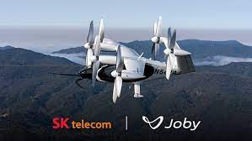
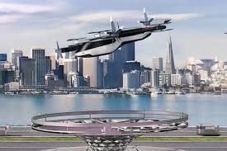

02
UAM
[2팀] 실시간 이동체 궤적과 공간에 대한 모니터링 시스템 개발/연구 (SKT)
UAM (Urban Air Mobility)
도심 항공 모빌리티
- 먼 지역에 쉽게 접근
- 도시 교통 혼잡 문제를 해결
차세대 교통체계
Notes:
<프로젝트의 목표가 무엇인가?>
우리 프로젝트의 목표는 사용자 편의성, 보안성, 플랫폼 확장성을 갖춘 교육용 웹 미디어 플레이어를 개발하는 것이다.

Slide 8

02
UAM
[2팀] 실시간 이동체 궤적과 공간에 대한 모니터링 시스템 개발/연구 (SKT)
과제 진행 배경
UAM 생태계 구축을 위해 필요한 것
기술의 안정화
통신 프로토콜
장비와 기술의 표준화
교통 체계
운영 인프라 구축
공통 데이터 형식
Notes:
<프로젝트의 목표가 무엇인가?>
우리 프로젝트의 목표는 사용자 편의성, 보안성, 플랫폼 확장성을 갖춘 교육용 웹 미디어 플레이어를 개발하는 것이다.

Slide 9
02
UAM
[2팀] 실시간 이동체 궤적과 공간에 대한 모니터링 시스템 개발/연구 (SKT)
과제 진행 배경
각 항공사의 영업 비밀
환경의 차이
항공기의 인프라, 프로토콜 등을 사용하면 안되는가?
Notes:
<프로젝트의 목표가 무엇인가?>
우리 프로젝트의 목표는 사용자 편의성, 보안성, 플랫폼 확장성을 갖춘 교육용 웹 미디어 플레이어를 개발하는 것이다.

Slide 10

02
UAM
[2팀] 실시간 이동체 궤적과 공간에 대한 모니터링 시스템 개발/연구 (SKT)
사람에 의한 관제가 가능
기존 항공기에서의 모니터링
넓은 항로
낮은 밀집도
Notes:
HLS 사용 이유(HLS 장점)
이러한 장점이 있는 HLS 프로토콜을 사용하여 플레이어 개발을 시작하였다.
- 논문 관련이 뒤에있는데 여기에 붙이는게 낫나??

Slide 11
02
UAM
[2팀] 실시간 이동체 궤적과 공간에 대한 모니터링 시스템 개발/연구 (SKT)
사람에 의한 관제가 불가능
하지만 UAM은
좁은 항로
높은 밀집도
Notes:
HLS 사용 이유(HLS 장점)
이러한 장점이 있는 HLS 프로토콜을 사용하여 플레이어 개발을 시작하였다.
- 논문 관련이 뒤에있는데 여기에 붙이는게 낫나??

Slide 12

02
UAM
[2팀] 실시간 이동체 궤적과 공간에 대한 모니터링 시스템 개발/연구 (SKT)
UAM (Urban Air Mobility)
목표
UAM 인프라 중에 하나인,
모니터링 시스템에 대해 새로운 정의
Notes:
<프로젝트의 목표가 무엇인가?>
우리 프로젝트의 목표는 사용자 편의성, 보안성, 플랫폼 확장성을 갖춘 교육용 웹 미디어 플레이어를 개발하는 것이다.

Slide 13
03. 프로젝트 계획
프로젝트 일정
역할 분담

Slide 14
03
프로젝트 계획
[2팀] 실시간 이동체 궤적과 공간에 대한 모니터링 시스템 개발/연구 (SKT)
프로젝트 일정
 | 3월 |  |  |  |  | 4월 |  |  |  | 5월 |  |  |  |  | 6월
프로젝트 및 과제 파악, Kick-Off
협업 방법 선정 및 툴 세팅 회의 일정 조율 및 방법 선정
프로젝트 목표 구체화 - 시각화 포맷, 툴 선정 - 시스템 아키텍처 구조도 생성
시스템 기획 및 설계 - 프로젝트 개발 세팅 - 프로젝트 사용 툴 체득
시스템 개발
논문 작성 및 제출 준비, 발표
기술 문서 정리
최종 결과 보고서 작성
Notes:
<우리가 만든 플레이어를 다시 요약>
우리가 만든 플레이어는 기본적인 기능과 주요 기능 세 가지(시간대별 질문/답변, 강의 평점. 중복 접속 제어)를 지원한다.

Slide 15




03
프로젝트 계획
[2팀] 실시간 이동체 궤적과 공간에 대한 모니터링 시스템 개발/연구 (SKT)
팀원 역할분담
심재헌
김태현
이한솔
이상민
팀장
프론트엔드 개발
데이터 처리
회의록, 문서 관리
백엔드 개발
백엔드 개발
Notes:
<우리가 만든 플레이어를 다시 요약>
우리가 만든 플레이어는 기본적인 기능과 주요 기능 세 가지(시간대별 질문/답변, 강의 평점. 중복 접속 제어)를 지원한다.

Slide 16
04. 예상 산출 및 기대효과
프로젝트 목표 산출물
기대효과

Slide 17
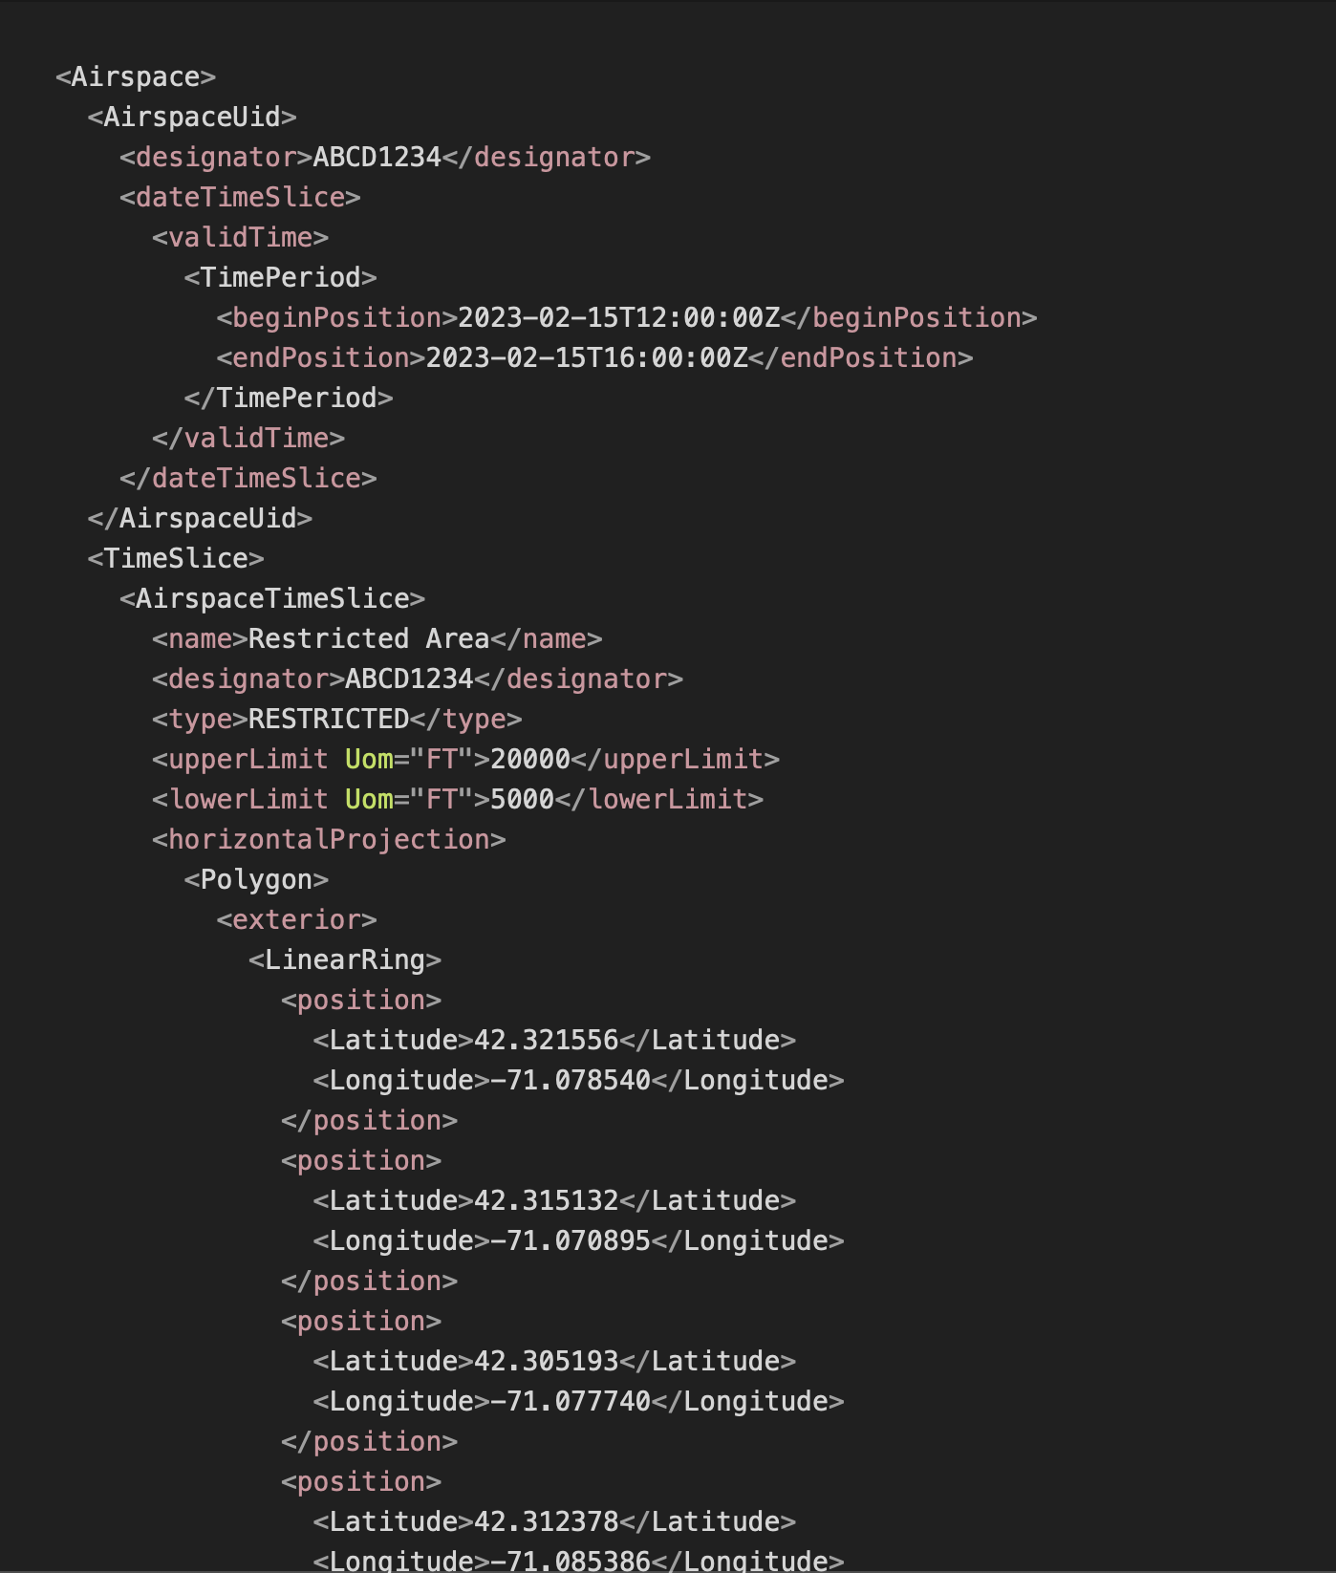
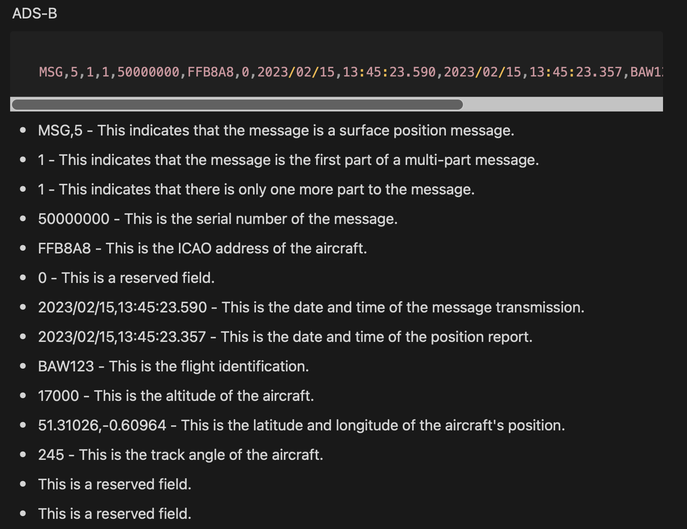
04
예상 산출 및 기대효과
[2팀] 실시간 이동체 궤적과 공간에 대한 모니터링 시스템 개발/연구 (SKT)
프로젝트 목표 산출물 - 결과물
Notes:
<우리가 만든 플레이어를 다시 요약>
우리가 만든 플레이어는 기본적인 기능과 주요 기능 세 가지(시간대별 질문/답변, 강의 평점. 중복 접속 제어)를 지원한다.

Slide 18
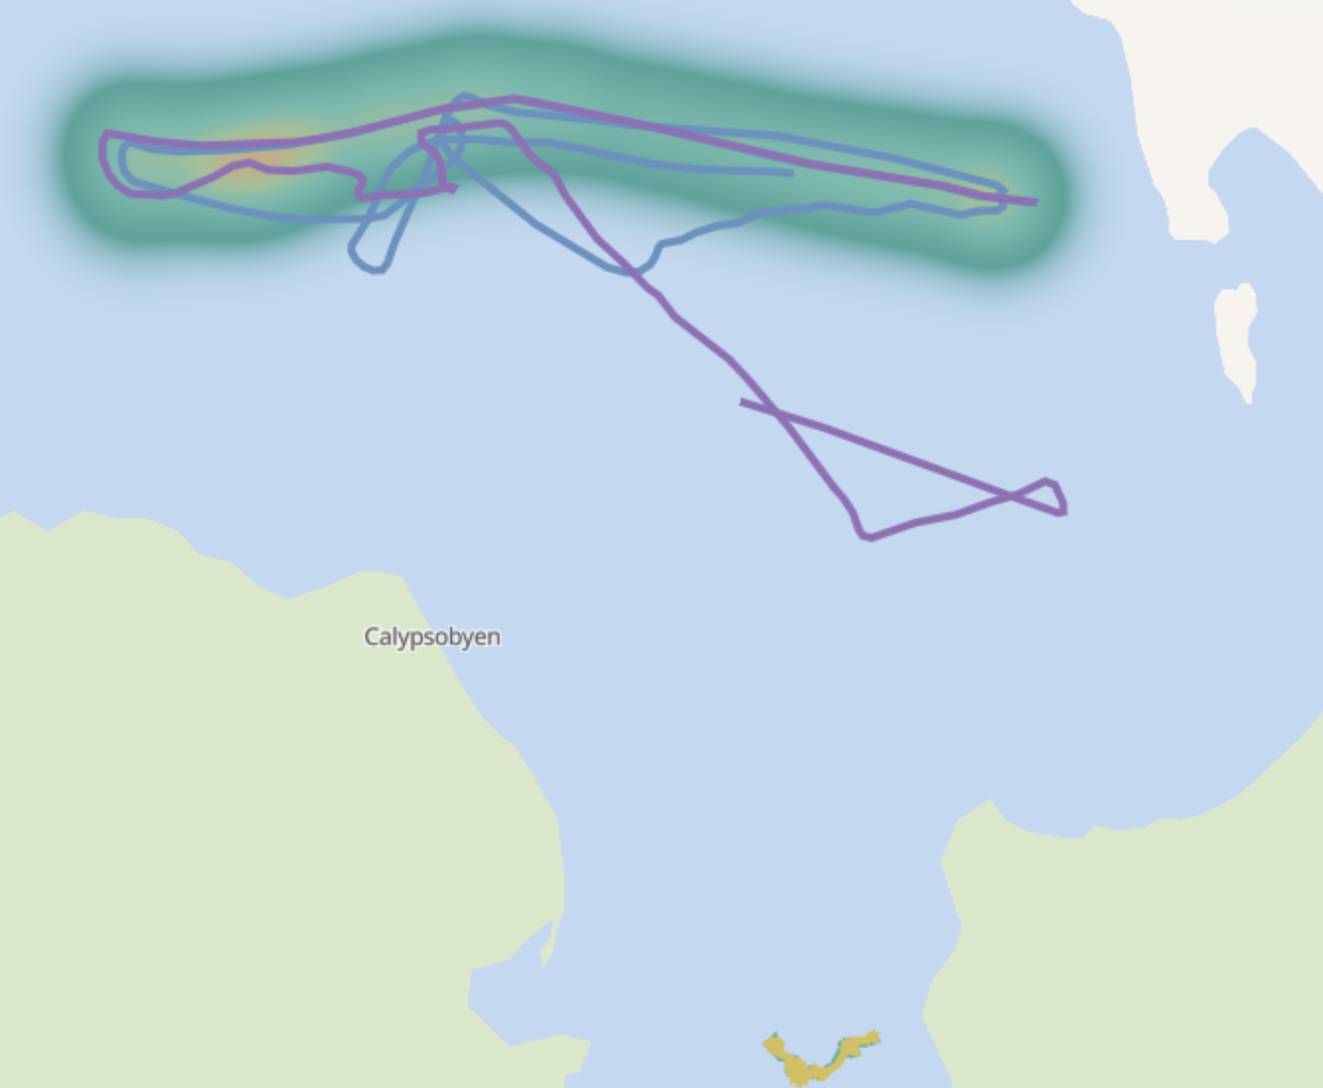
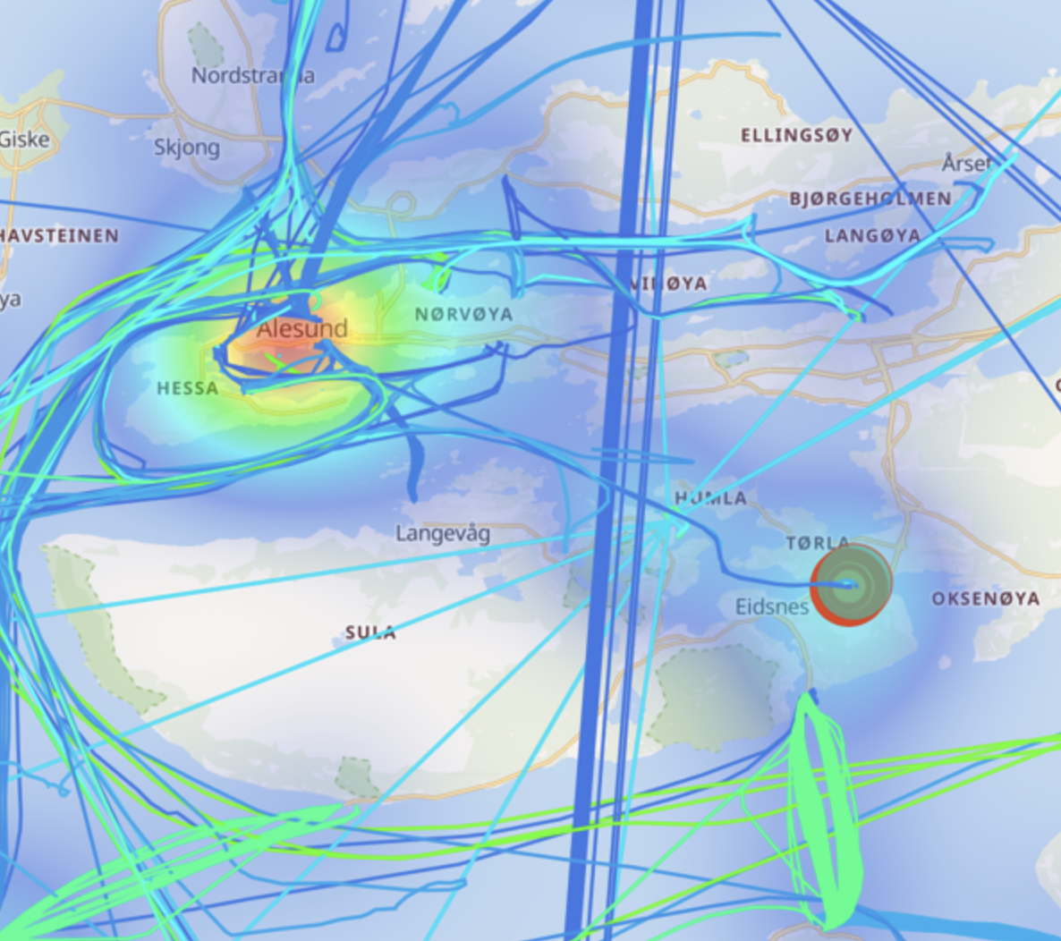
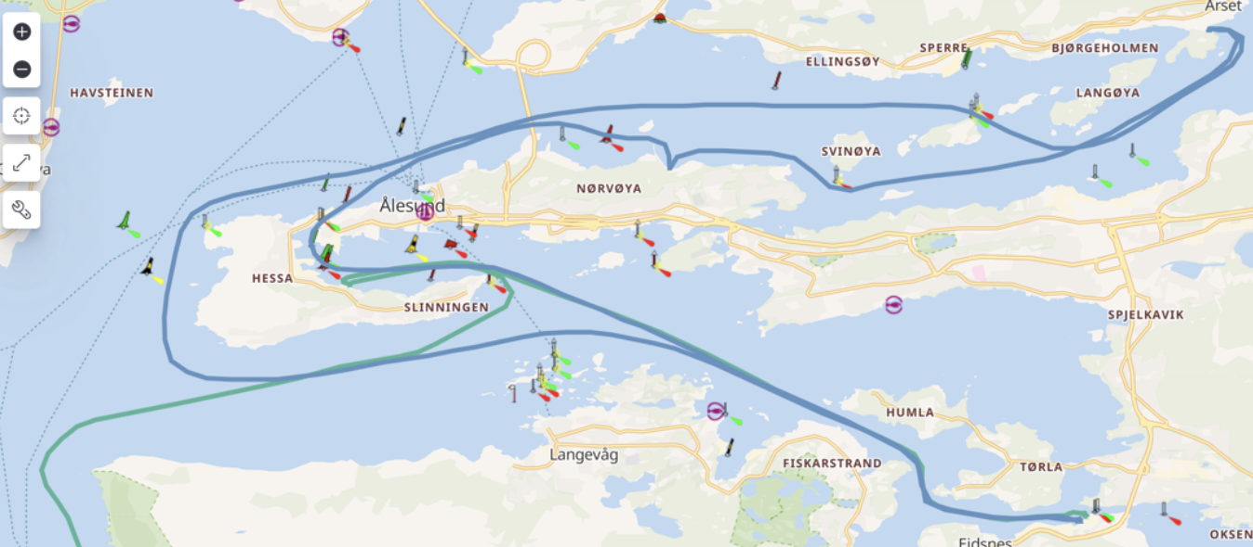
04
예상 산출 및 기대효과
[2팀] 실시간 이동체 궤적과 공간에 대한 모니터링 시스템 개발/연구 (SKT)
프로젝트 목표 산출물 - 결과물
Notes:
<우리가 만든 플레이어를 다시 요약>
우리가 만든 플레이어는 기본적인 기능과 주요 기능 세 가지(시간대별 질문/답변, 강의 평점. 중복 접속 제어)를 지원한다.

Slide 19
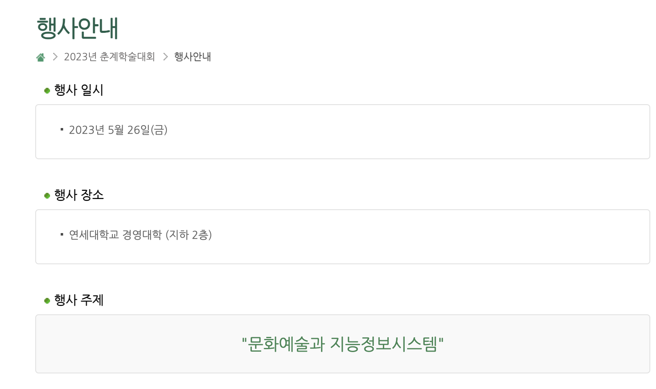
04
예상 산출 및 기대효과
[2팀] 실시간 이동체 궤적과 공간에 대한 모니터링 시스템 개발/연구 (SKT)
프로젝트 목표 산출물 - 논문
한국지능정보시스템 학회 춘계 학술대회 참가를 목표
Notes:
<우리가 만든 플레이어를 다시 요약>
우리가 만든 플레이어는 기본적인 기능과 주요 기능 세 가지(시간대별 질문/답변, 강의 평점. 중복 접속 제어)를 지원한다.

Slide 20
04
예상 산출 및 기대효과
[2팀] 실시간 이동체 궤적과 공간에 대한 모니터링 시스템 개발/연구 (SKT)
프로젝트 목표 산출물
모니터링 시스템에 대한 기술문서 작성 목표
Notes:
<우리가 만든 플레이어를 다시 요약>
우리가 만든 플레이어는 기본적인 기능과 주요 기능 세 가지(시간대별 질문/답변, 강의 평점. 중복 접속 제어)를 지원한다.

Slide 21



04
예상 산출 및 기대효과
[2팀] 실시간 이동체 궤적과 공간에 대한 모니터링 시스템 개발/연구 (SKT)
기대 효과
사용자는 복잡한 항공 비정형 데이터에서 원하는 데이터를 시각화하여 간편하게 확인할 수 있습니다.
평면적인 데이터를 기반으로 체계적인 지식으로
구조화하는 방안을 연구하여 응용할 수 있습니다.
자율주행, 도심항공 모빌리티 등의 산업에서 필요로 하는 위치 기반 서비스에 대한 이해를 도울 수 있습니다.
Notes:
<우리가 만든 플레이어를 다시 요약>
우리가 만든 플레이어는 기본적인 기능과 주요 기능 세 가지(시간대별 질문/답변, 강의 평점. 중복 접속 제어)를 지원한다.

Slide 22
05. 협업 및 회의
협업
회의

Slide 23




05
협업 및 프로젝트 진행
[2팀] 실시간 이동체 궤적과 공간에 대한 모니터링 시스템 개발/연구 (SKT)
협업 툴
Notes:
회의 내역

Slide 24
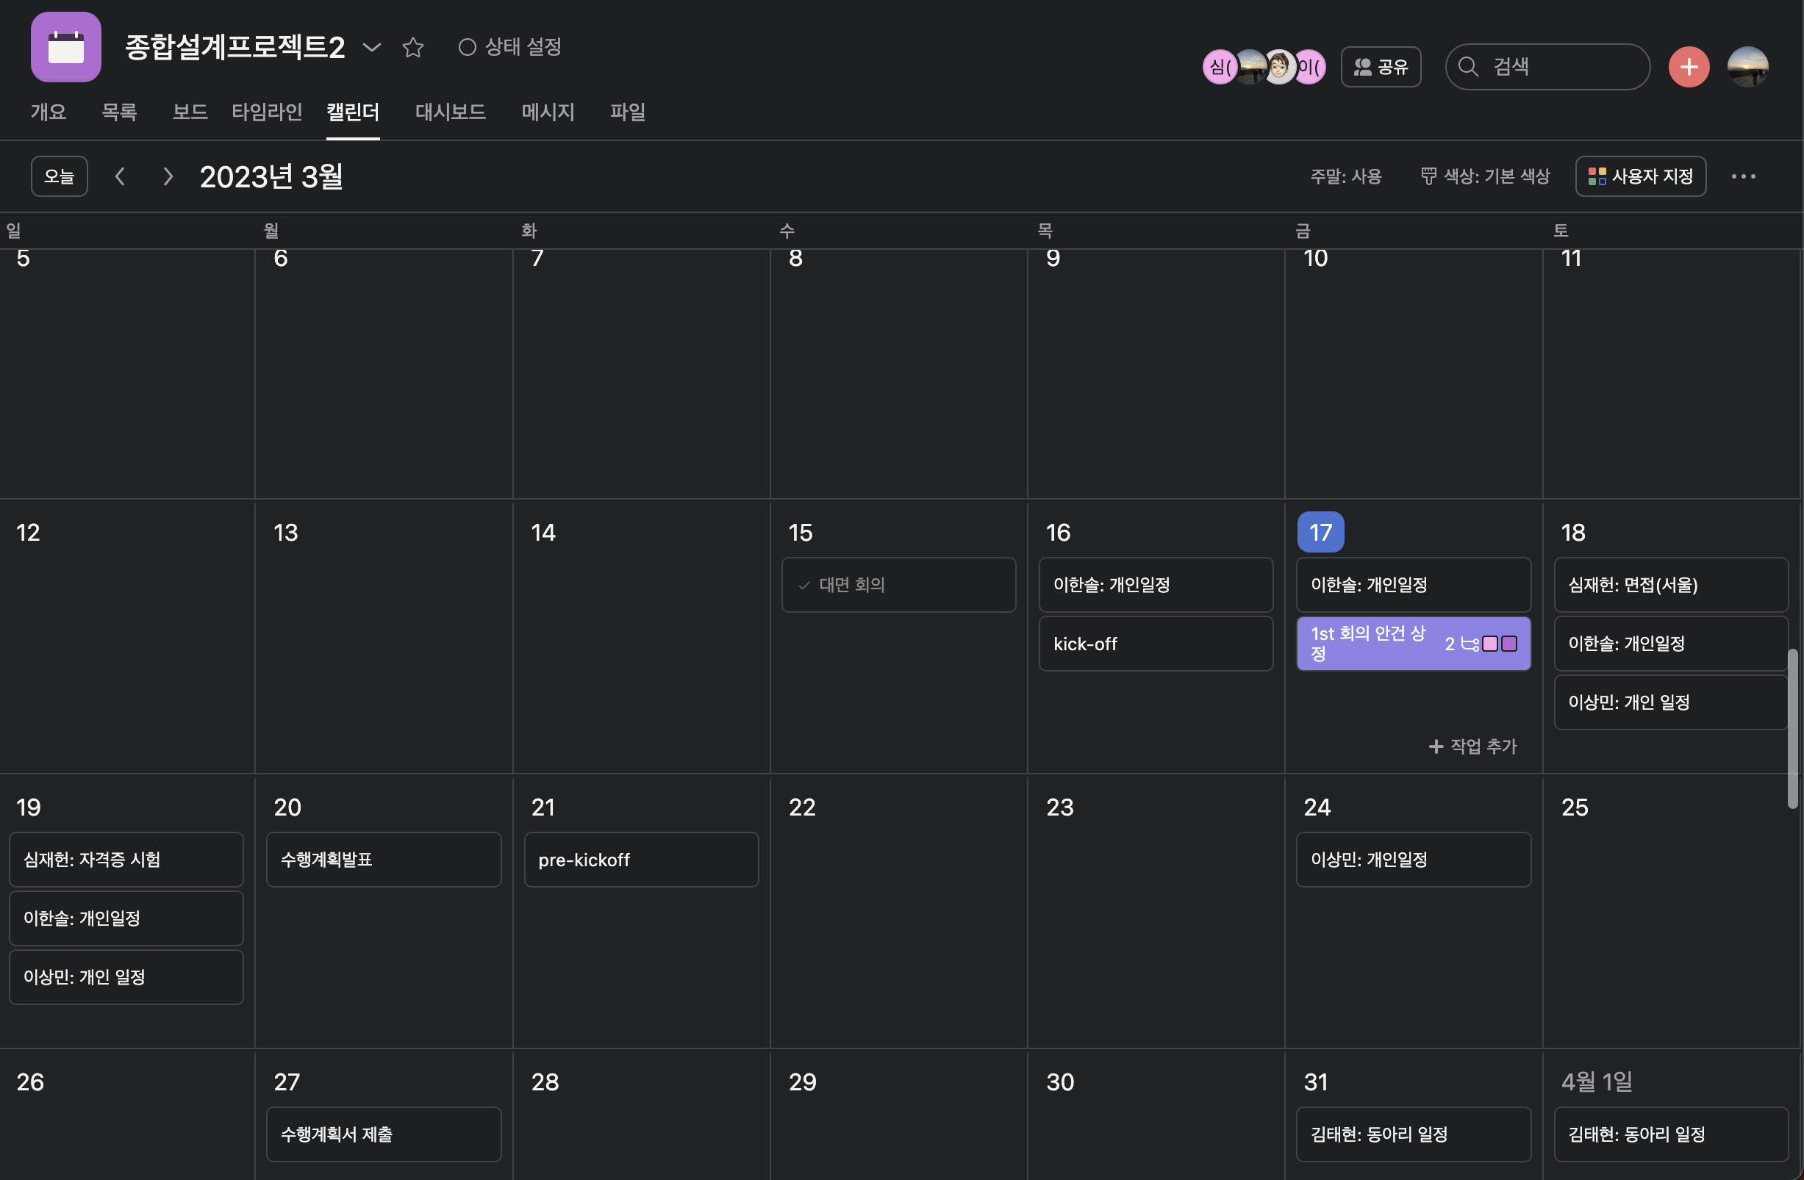
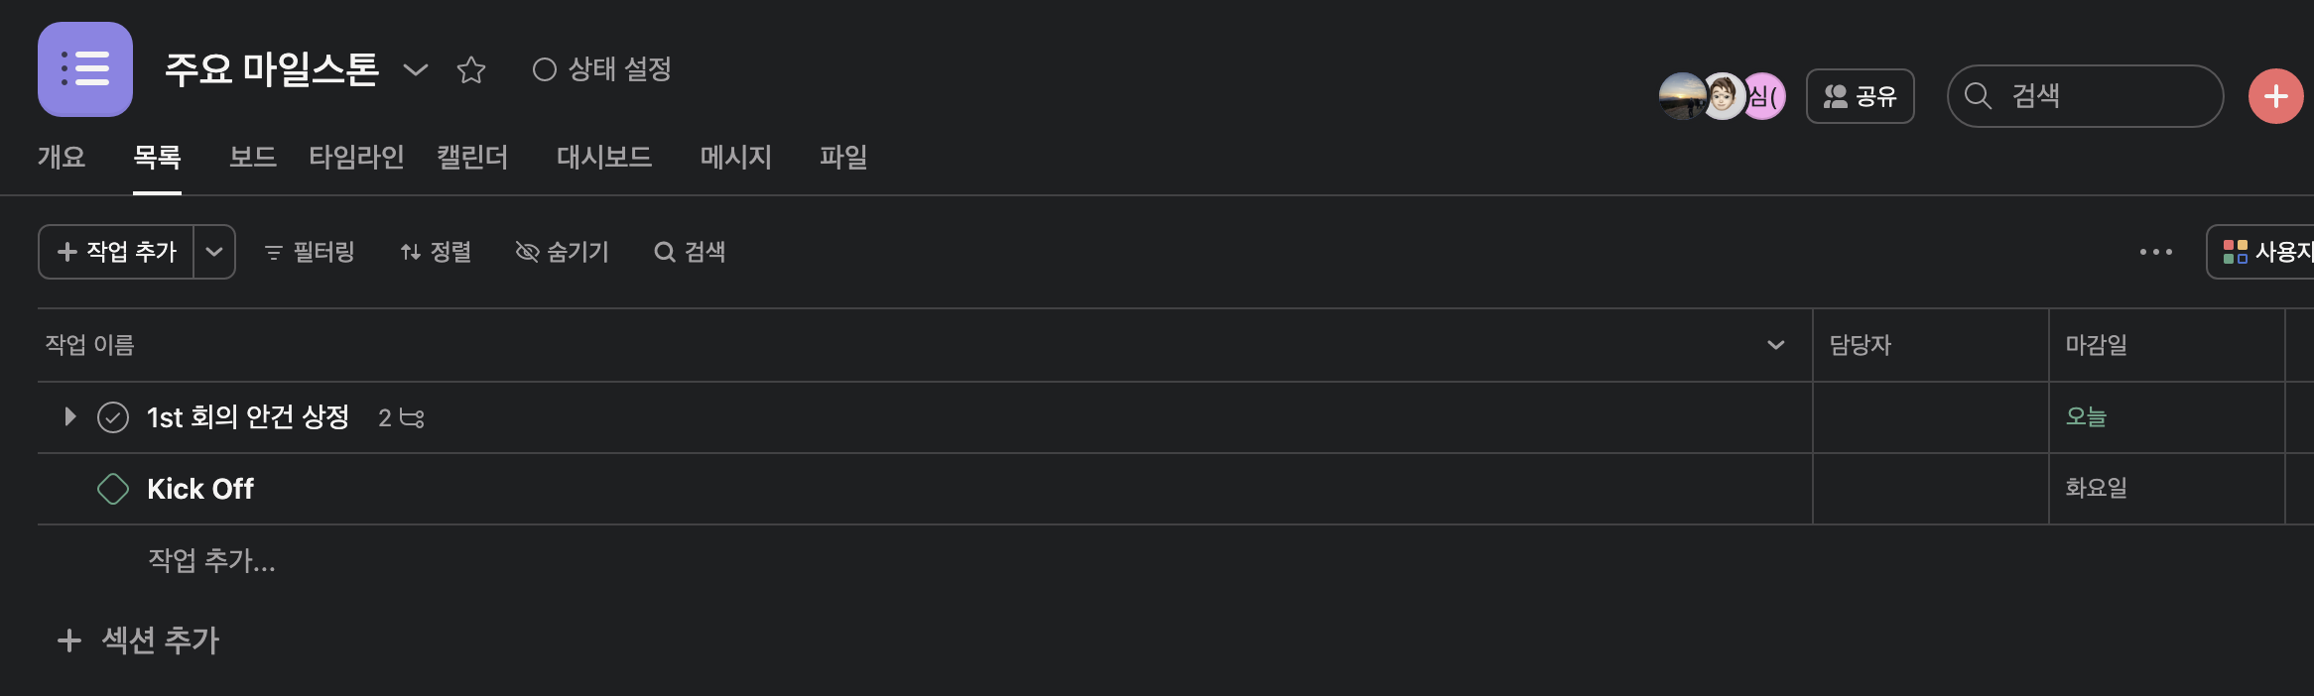
05
협업 및 프로젝트 진행
[2팀] 실시간 이동체 궤적과 공간에 대한 모니터링 시스템 개발/연구 (SKT)
협업 - 아사나
Notes:
회의 내역

Slide 25
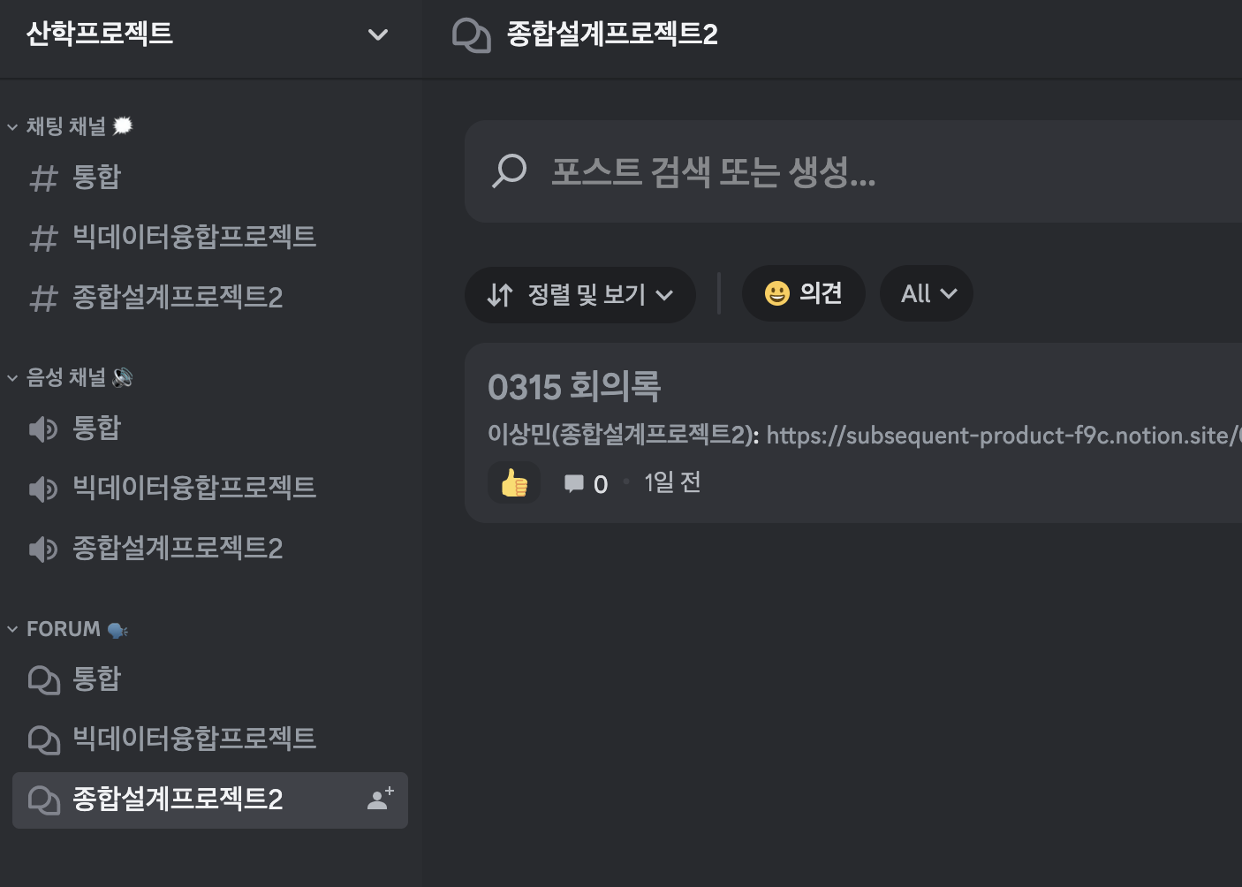
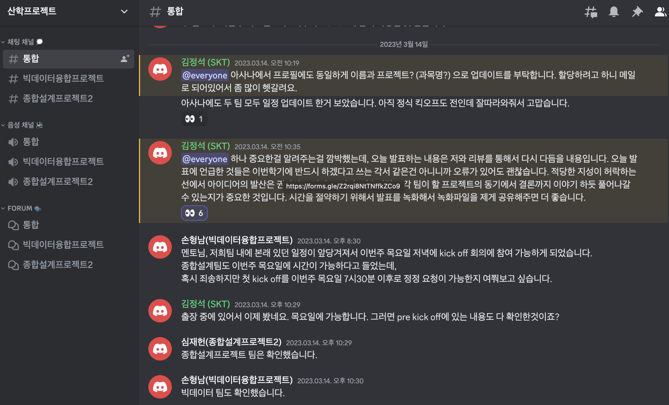
05
협업 및 프로젝트 진행
[2팀] 실시간 이동체 궤적과 공간에 대한 모니터링 시스템 개발/연구 (SKT)
협업 - 디스코드
Notes:
회의 내역

Slide 26
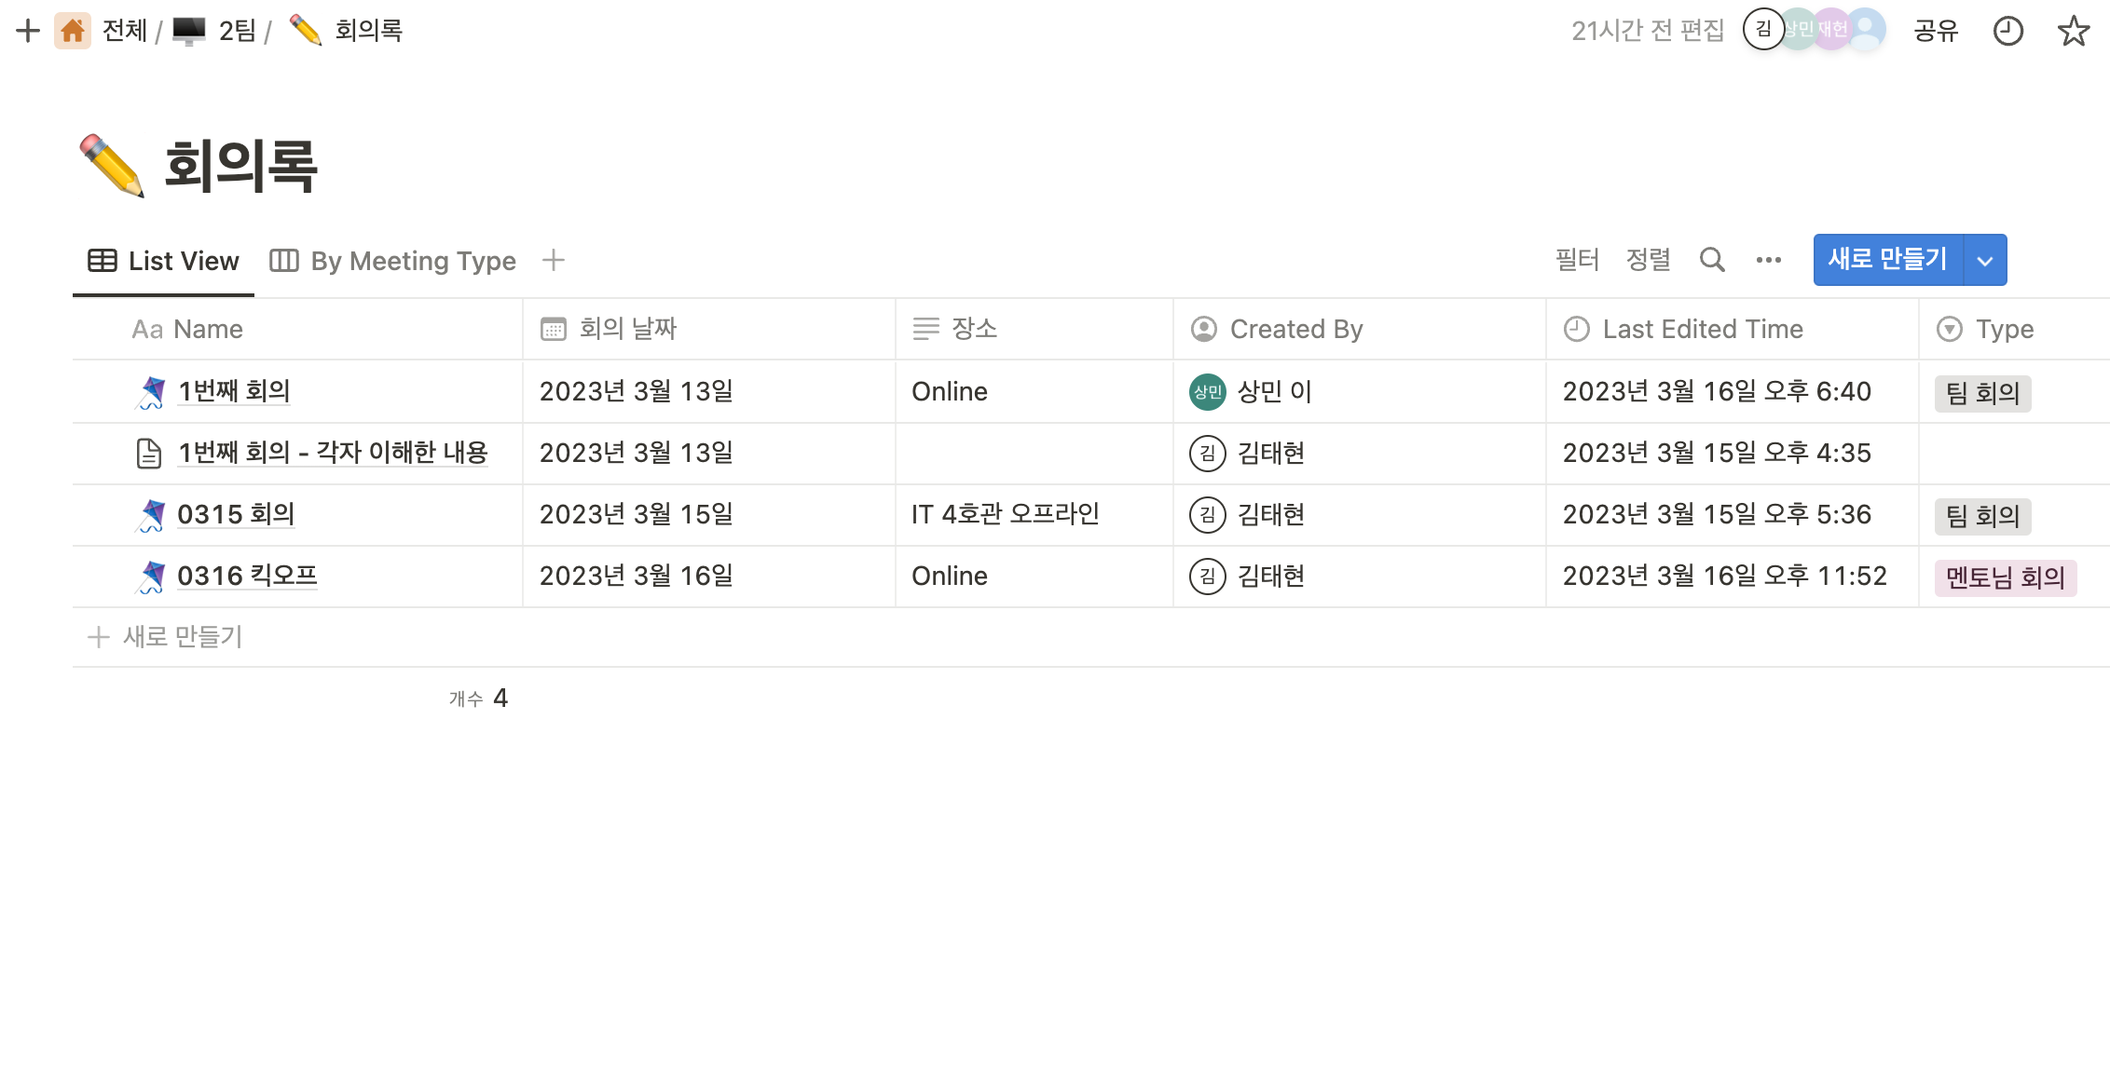
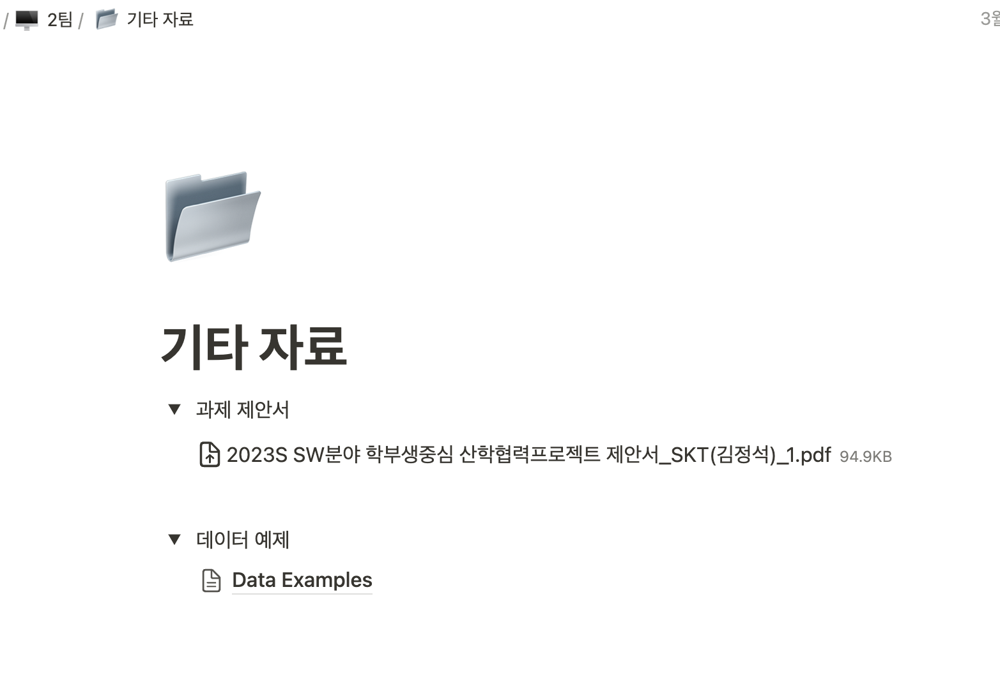
05
협업 및 프로젝트 진행
[2팀] 실시간 이동체 궤적과 공간에 대한 모니터링 시스템 개발/연구 (SKT)
협업 - 노션
Notes:
회의 내역

Slide 27
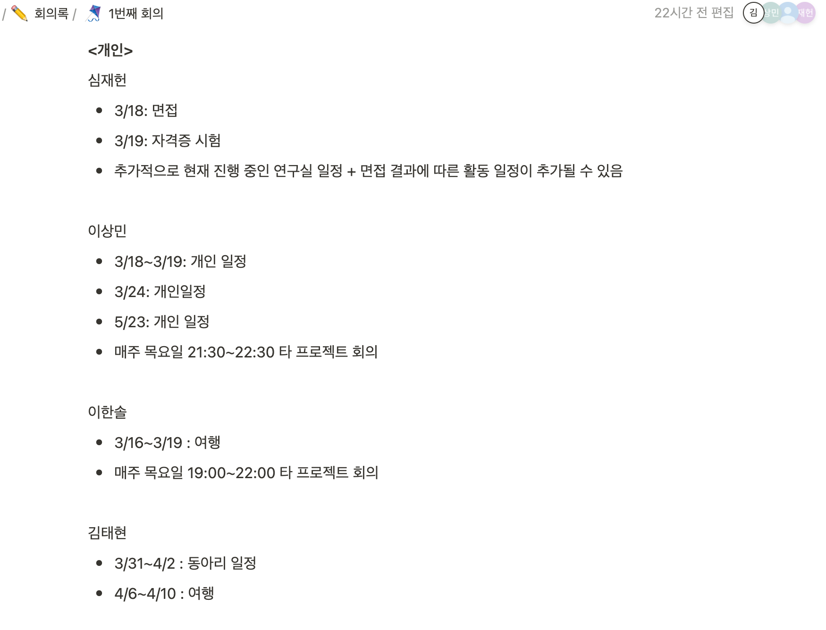
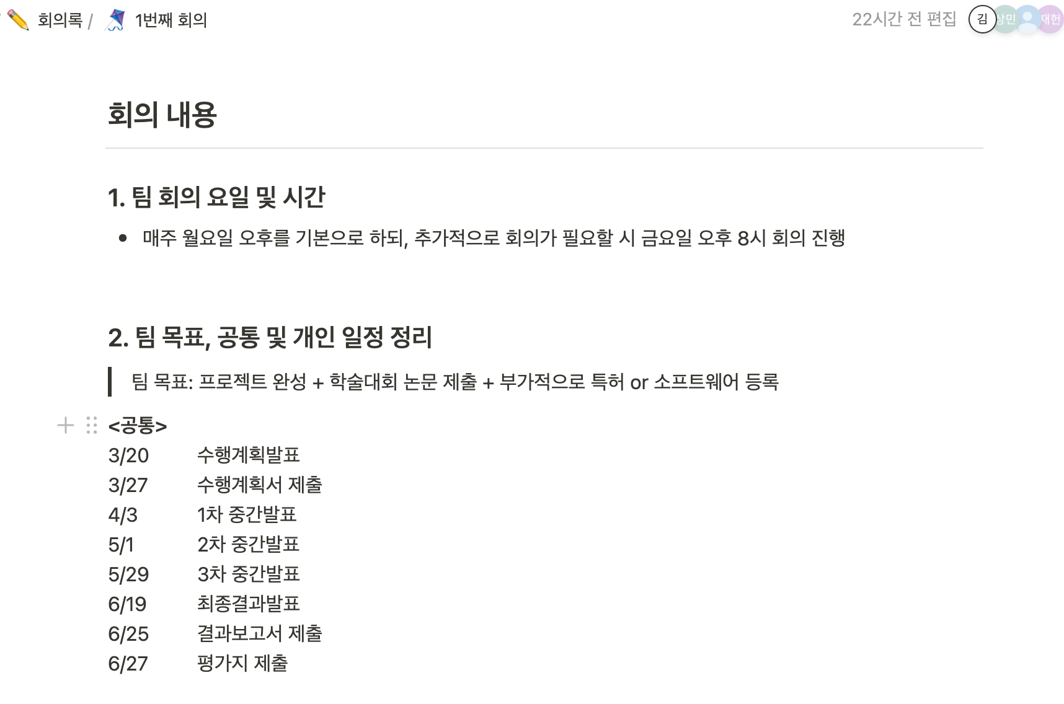
05
협업 및 프로젝트 진행
[2팀] 실시간 이동체 궤적과 공간에 대한 모니터링 시스템 개발/연구 (SKT)
회의 - 정기 회의 일정
Notes:
회의 내역

Slide 28
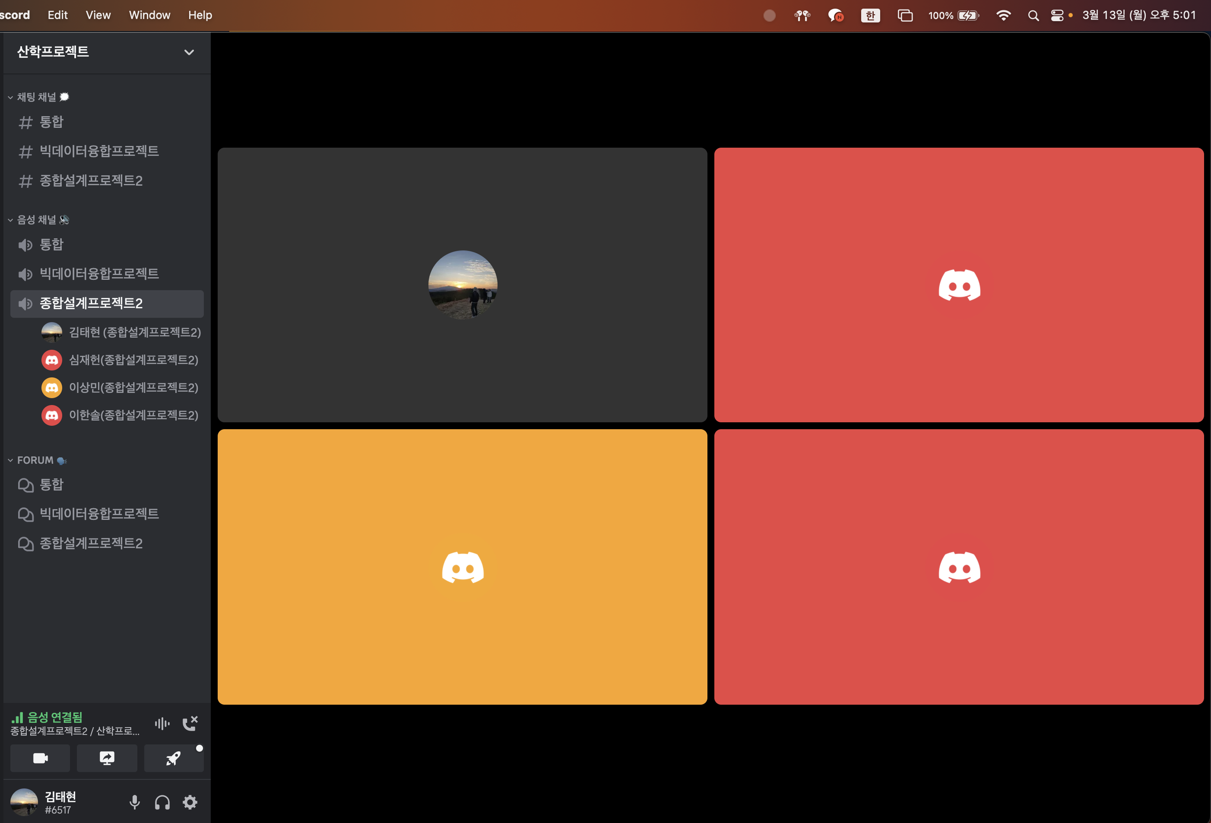
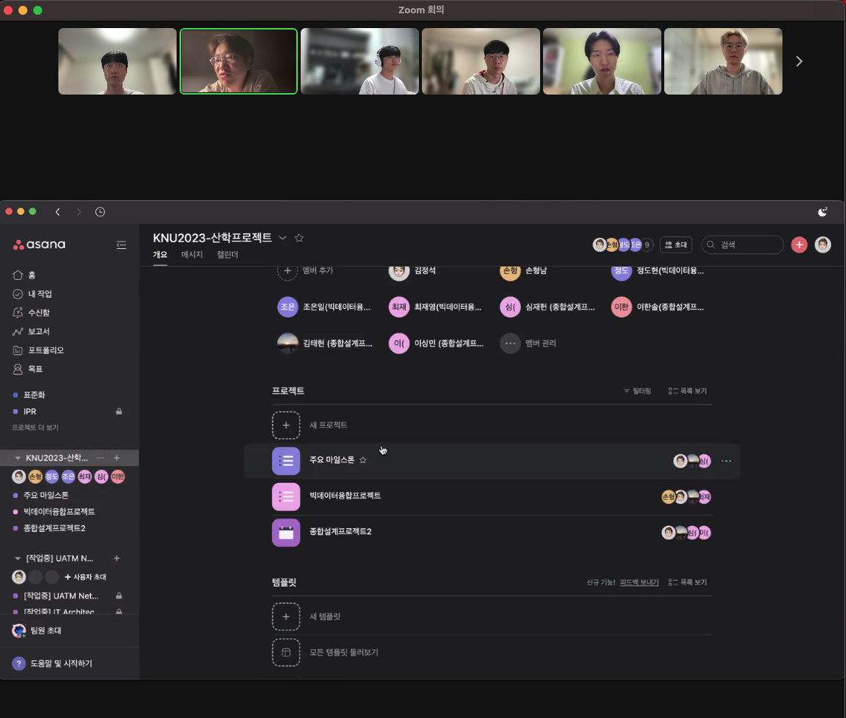
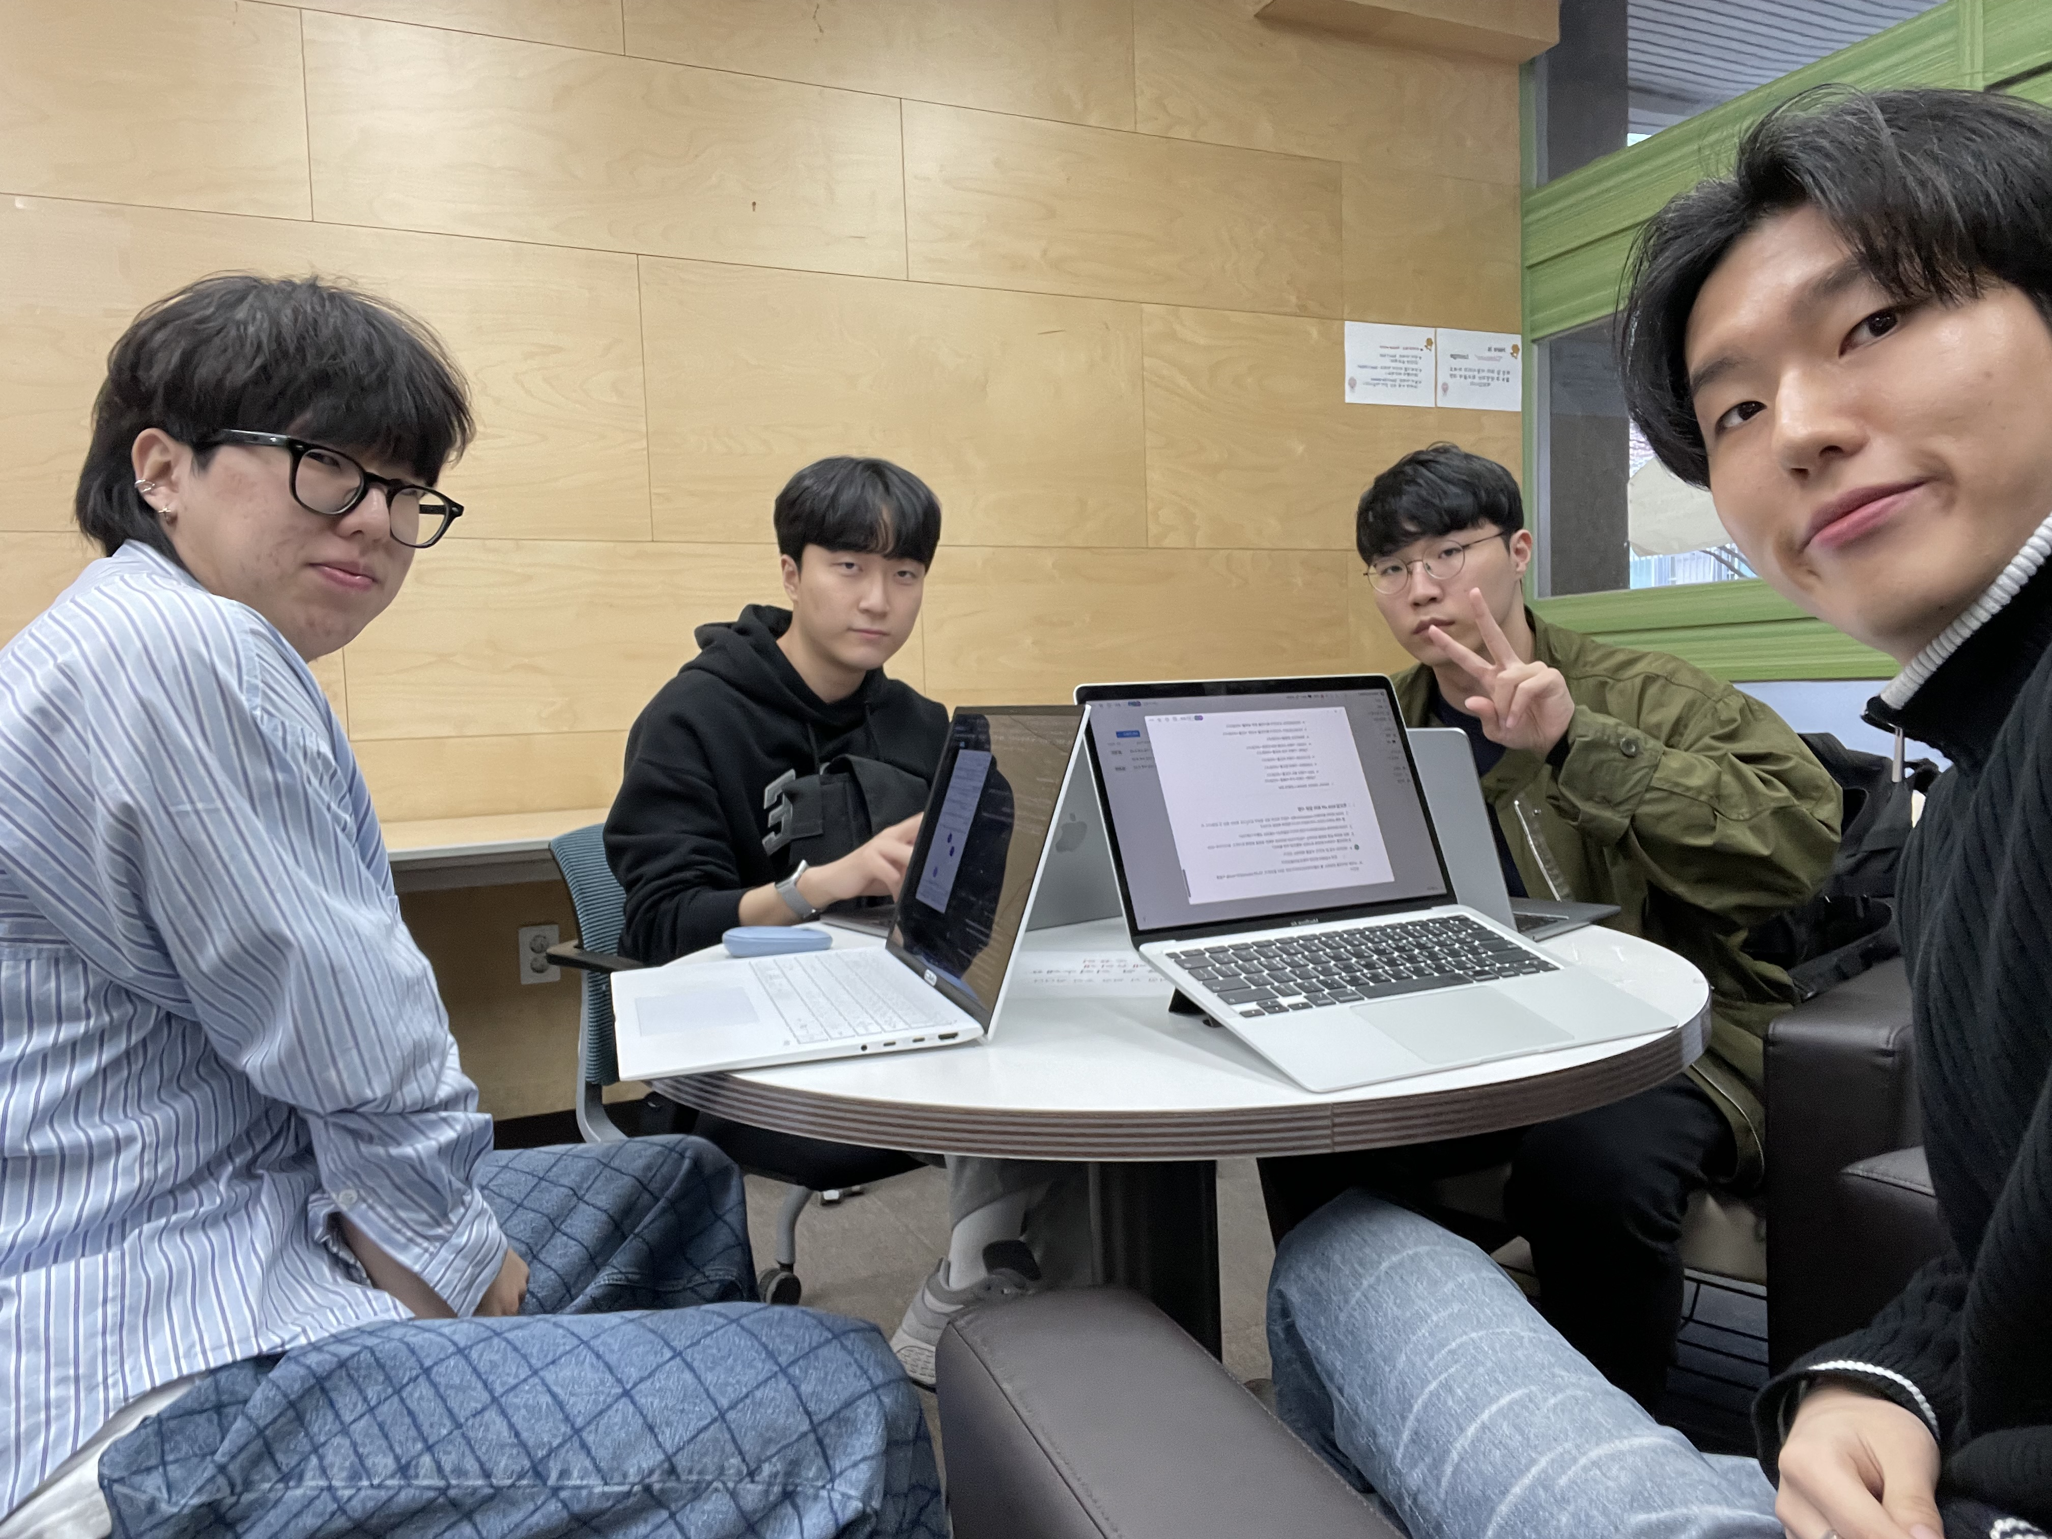
05
협업 및 프로젝트 진행
[2팀] 실시간 이동체 궤적과 공간에 대한 모니터링 시스템 개발/연구 (SKT)
회의 - 진행 모습
Notes:
회의 내역

Slide 29

[2팀] 실시간 이동체 궤적과 공간에 대한 모니터링 시스템 개발/연구 (SKT)

